Slide 1
Efektyvi komunikacija švietimo įstaigoje
Dainius Radzevičius

Slide 3
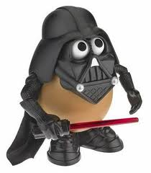
Tinginių karta. O gal ne?
Šiandieniniai vaikai anketose į klausimą, kodėl neparuošia namų darbų, jau tiesiai šviesiai atsako: „Tingiu“. Anksčiau jie tingėdavo turbūt lygiai taip pat, bet nedrįsdavo prisipažinti.
Notes:
Vilniaus Simono Daukanto gimnazijos direktorę Jolantą Knyvienę.
„Esu mačiusi vokiečių mokslininkų tyrimą, kuris iš tiesų įrodė, kad dabartinių vaikų gebėjimas skirti spalvas yra daug menkesnis, palyginus su vaikais prieš 10-15 metų. Šie rezultatai paskatino susimąstyti, kad šiandieniniai vaikai tikrai yra kitokie. Tiesa, dėl vaizduotės, kūrybiškumo didelės bėdos dar nematyčiau, kita vertus, mūsų šalyje informacinės technologijos įsitvirtino ne taip seniai. Mes dar nežinome, kaip bus ateityje. Gali būti, kad vaikai, nuo pat mažumės įpratę gauti daug ką vaizdų pavidalu, turės kitokį pasaulio matymą, nes jie gauna gatavą vaizdą, jiems nereikia stengtis jo kurti patiems, pagaliau jiems nebereikia tiek daug dirbti rankomis, o smulkūs darbai rankomis taip pat lavina mąstymą.
Ne veltui visame pasaulyje svarstoma apie tai, kad trūksta kūrybiškumo, kalbama apie būtinybę jį ugdyti. Vadinasi, kažkokios simptomatikos yra, tačiau kas ją labiausiai skatina, sunku pasakyti. Kartą mokytojų kambaryje net buvo kilusi diskusija su technologijų dalyko mokytojais. Mes esame pasirinkę dizaino gaminių kryptį. Pastarieji skundėsi, kad vaikai nejaučia tiek džiaugsmo kažką sukūrę savomis rankomis kaip anksčiau. Gal iš tiesų šiandien lengviau daiktą nusipirkti negu jį pačiam pasigaminti“, - svarstė pedagogė.

Slide 4
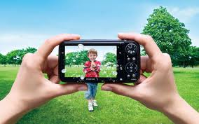
Nemoku kalbėti...
Dažnai žiūrintiems į dvimatį ekraną, nunyksta erdvės suvokimo ir apskritai pastabumo įgūdžiai.
20 val. TV per savaitę - silpsta žodinis kūrybingumas .
Notes:
Įvairūs tyrimai taip pat rodo, kad vaikams, dažnai žiūrintiems į dvimatį ekraną, nunyksta erdvės suvokimo ir apskritai pastabumo įgūdžiai. Šis neigiamas poveikis ypač pastebimas vaikams iki 3 metų, o vėliau jis kiek išsilygina. Kitų tyrimų duomenimis, daugiau nei 20 valandų per savaitę TV žiūrinčių žmonių smegenyse ima dominuoti dešinysis smegenų pusrutulis, o kairysis tuo tarpu silpsta, dėl to silpsta žodinis kūrybingumas.

Slide 5
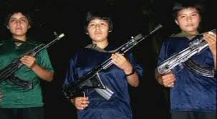
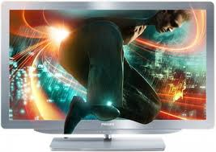
TV pakeičia bendravimą su žmonėmis
Paaugliai, žiūrintys televizorių daugiau kaip 4 val. per dieną, linkę nusikalsti, vartoti alkoholį ir narkotikus, atsiriboti nuo visuomenės labiau nei kiti jų bendraamžiai.
Notes:
Psichologai atvirai kalba ir apie tai, kad yra aiškus prievartos aktų žiūrėjimo per TV ir vaikų agresijos ryšys. Vaikai, sukėlę masines žudynes Amerikos mokyklose, beveik visais atvejais prisipažino, kad tai buvo matę per televizorių. Anot Didžiosios Britanijos mokslininkų, paaugliai, žiūrintys televizorių daugiau kaip 4 val. per dieną, linkę nusikalsti, vartoti alkoholį ir narkotikus, atsiriboti nuo visuomenės labiau nei kiti jų bendraamžiai.

Slide 6
“Žinojimo biurokratas”
Jis turėtų įgyti gana prieštaringas profesines charakteristikas, turinčias skirtingą logiką:
profesinė specializacija ir tarpdalykiškumas;
hierarchinė subordinacija ir kūrybiniai sprendimai;
normatyvinės ribos ir lanksti tolerancija;
informacinės procedūros ir vertybinis įprasminimas;
tradicija ir inovacijos.
Notes:
Įsigali postmodernioji valdymo samprata, kuri atitinka globaliosios raidos reikalavimus ir įtvirtina naujas demokratijos formas ir politinio valdymo instrumentus. Šiuo metu vyraujanti valdymo transformacijos kryptis iš esmės sutelkta ties multi-stakehoder’inio ir daugiapakopio valdymo (multi-stakeholderl governance, multilevel governance) požiūrio tobulinimu.

Slide 8
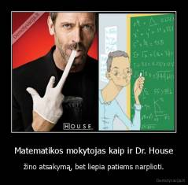
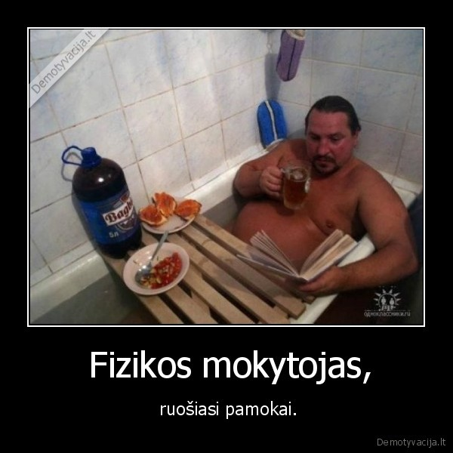

Slide 9
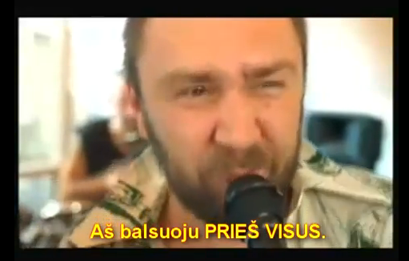
Rinkimai! Rinkimai! KANDIDATAI PYDERAI!

Slide 10
Moksleivių autoritetai – šių laikų amenybės
Jaunuoliams svarbu, jog autoritetas būtų charizmatiškas ir turėtų padorumo. Šias savybes jie dažniau atranda žvelgdami į šių laikų asmenybes. Tą pastebi moksleivių rašinių konkurso „Kokių autoritetų reikia šiandienos pasauliui?“ vertinimo komisija. Konkurso nugalėtojai buvo originalūs: autoritetus lygino su medžiais, rašė, kad žmonių jausmai taip pat gali būti autoritetai.

Slide 11
Šiaulių Didždvario gimnazijos moksleivis M. Filipavičius
Išskyrė tris autoritetingo žmogaus savybes: „Visų pirma, jis turi mąstyti argumentais: turėti tvirtus argumentus ir tvirtą nuomonę. Bet taip pat turėtų būti lankstus. Bene pagrindinė autoriteto savybė – charizma. Ponas Autoritetas turėtų būti Misteris Charizma“, – pasakojo moksleivis.

Slide 12
V. Gaidamovič, Vilniaus Adomo Mickevičiaus gimnazijos moksleivė, lrt.lt
„Rašiau, kad autoritetai gali būti ir jausmai – meilė ar sąžinė. Kitiems žmonėms Dievas yra autoritetas. O man autoritetai yra stiprios, savarankiškos ir nepriklausomos moterys kaip mano mama, močiutė ir smuiko mokytoja“
Moksleivės teigimu, jos bendraamžiai dažnai nesuvokia, kas yra autoritetas – jie lygiuojasi į garsenybes.

Slide 13
Daug pasiekę arogantiški žmonės – puikus autoritetas
Sėkmingi, nuoširdūs, „nepasikėlę“ žmonės – kodėl jie nebuvo paminėti? Ogi todėl, kad jie neįkvepia (bent jau manęs) siekti didelės materialinės gerovės. Savo paprastumu jie žmonėms lyg ir transliuoja, kad nesvarbu, ar būsi sėkmingas, ar ne – mes vis tiek būsime panašūs.
Todėl ir nekyla noro sekti tokio asmens, pavyzdžiu, jei jau dabar esi beveik toks pats, tik žinomumas ir turtai skiriasi, bet anot to, sėkmingojo, tai nieko nereiškia.
Tad, manau, reikia laikyti autoritetu daug pasiekusius arogantiškus žmones, nes be jų mes nesuvoksime, kokias galimybes gali turėti žmogus, ir nebūsime paskatinti jas išnaudoti.

Slide 15
Du pagrindiniai melo tipai: baltas ir strateginis
"Baltas melas" yra tas, kurį darome, kad išsaugotume savo socialinį statusą. Mes meluojame, kad išsaugotume savo įvaizdį. Strateginis melas yra skirtas apgauti kitą asmenį ar grupę siekiant asmeninės naudos.

Slide 16
Socialinio atlyginimo hipotezė
Tie, kurie turi žemą savęs vertinimą, yra mažiau pasitikintys savimi, intravertai, mažiau populiarūs tarp savo rato žmonių realiame gyvenime, gali siekti tapti labiau populiarūs internetiniame bendravime ir taip kompensuoti savo realaus gyvenimo patirtį.

Slide 17
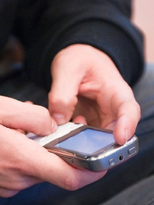
Žmogui būdinga sakyti netiesą. Kada?
Atsakymas paprastas: žmonės meluoja dažniau tada, kai tai lengviausia. Pavyzdžiui, bendraujant tekstiniu formatu: rašant SMS, elektroninius laiškus, pokalbių kambariuose arba socialiniuose tinkluose. Tokią akivaizdžią mintį patvirtina tyrimas, atliktas Britų Kolumbijos universiteto mokslininkų.
Notes:
Tyrimui buvo pasitelkta grupė iš 170 studentų, kurie bendravo tarpusavyje visomis prieinamomis šiai dienai priemonėmis: asmeniškai, vaizdo skambučiais, balso komunikacijų pagalba ir tekstiniu formatu. Kad prastimuliuoti bandomųjų aktyvumą, juos sudomino materialiai, t. y. iš anksto pažadėjo sumokėti. Savanorius paskirstė į „maklerius“, parduodančius aktyvus, ir „pirkėjus“, kurių realus atlygis priklausė nuo akcijų kursų eksperimento metu.
Po eksperimento pradžios „makleriams“ pranešė, kad artimiausiu metu akcijų kursas sumažės dvigubai, tuo tarpu „pirkėjus“ informavo apie tai tik po to, kai buvo atliktas pavedimas už sandorį. Po eksperimento „pirkėjų“ paprašė ataskaitos, ar apgavo juos „makleriai“, parduodami „aktyvus“.
Rezultatai kalba patys už save. Bendravimas tekstiniu formatu pasirodė mažiausiai atitinkantis tiesą. Šiuo atveju „makleriai“ melavo 95% dažniau, nei bendraujant vaizdo skambučių režimu, 31% dažniau, nei bendraujant asmeniškai, ir 18% dažniau, nei bendraujant balso komunikacijų pagalba.

Slide 18
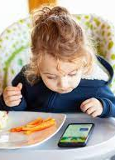
Ką veikiame, kai žiūrime TV?
52% Lietuvos gyventojų žiūrėdami televizorių valgo. Dažniausiai jie skanauja vaisius ir daržoves (18%). Tiesa, tokiu maistu mėgaujasi dvigubai daugiau moterų (22%) nei vyrų (13%). Vyrai mieliau renkasi traškučius. Šie yra antri (16%) tarp populiariausių užkandžių žiūrint televiziją. Traškučius renkasi 24% vyrų ir tik 9% moterų.
Tai paaiškėjo iš skaitmeninės televizijos „Viasat“ užsakymu atliktos reprezentatyvios gyventojų apklausos, kurią atliko rinkos ir viešosios nuomonės tyrimų kompanija „Spinter tyrimai“.

Slide 19
Per dieną mes gauname informacijos, kuri telpa į 174 laikraščius. Tai daugiau nei 5 kartus didesni kiekis nei buvo prieš 20 metų.
Kai kurie tyrėjai kalba, kad pats žmogus kasdien sukuria dar bent 6 laikraščius (kalbėdamas, per socialines medijas ir pan.)
Notes:
Per dieną mes gauname informacijos, kuri telpa į 174 laikraščius. Tai daugiau nei 5 kartus didesni kiekis nei buvo prieš 20 metų.
Kai kurie tyrėjai kalba, kad pats žmogus kasdien sukuria dar bent 6 laikraščius (kalbėdamas, per socialines medijas ir pan.)

Slide 20
Kaip sukurtas Facebook? Pliusai/minusai
Seanas Parkeris, buvęs „Facebook“ prezidentas, vienas iš šios bendrovės įkūrėjų ir žmogus, kuris pristatė Marko Zuckerbergo idėją investuotojams, 2017 m. lapkritį pareiškė, kad socialinis tinklas buvo sukurtas siekiant išnaudoti žmogaus psichologinį pažeidžiamumą.
„Pagrindinė „Facebook“ veikimo prielaida yra „socialinio patvirtinimo ir grįžtamojo ryšio kilpa“. Kiekvienas paspaudimas „patinka“ ar komentaras po įrašu vartotojo smegenis priverčia išskirti šiek tiek dopamino (vadinamojo laimės hormono, kuris atsakingas už gerą savijautą) ir taip verčia žmones toliau naudotis šiuo tinklu. Jo kūrėjai – aš, Markas, Kevinas Systromas iš „Instagram“ – visi tai supratome nuo pat pradžių. Ir vis tiek tai sąmoningai padarėme“, – CNBC cituoja p. Parkerį.

Slide 21
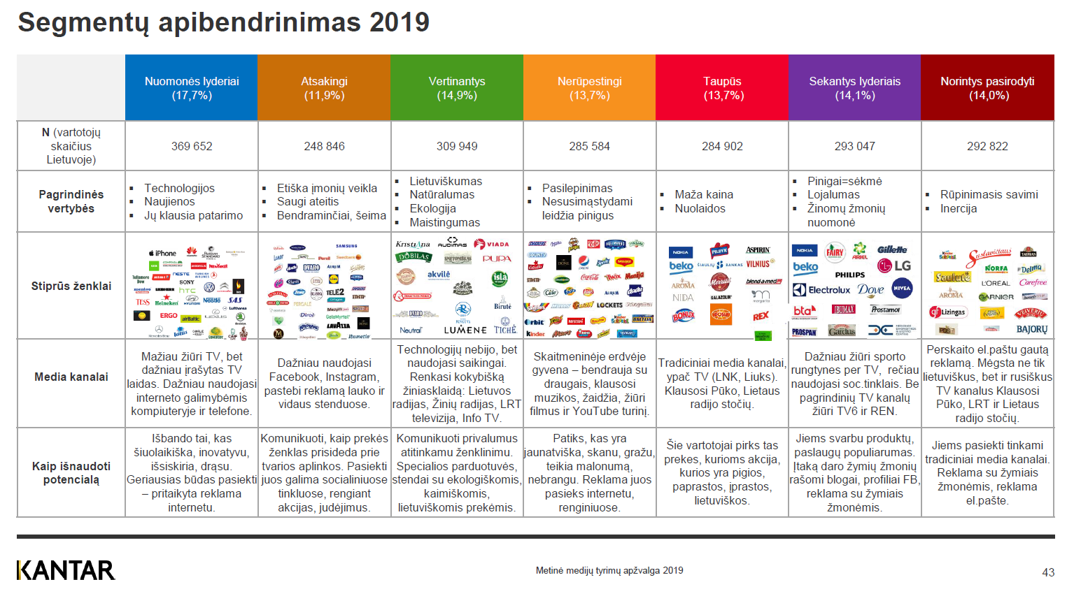

Slide 22
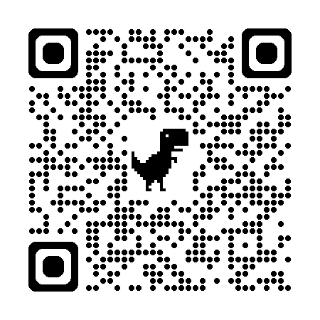
The power of communication
Mano Delfi
Prenumeruoti

Slide 23
Kaip bendrauti su mokytoju, kuris nuolat kitus kolegas kaltina mobingu?
Yra du būdai:
Konstruktyvus
Konfliktiškas

Slide 24
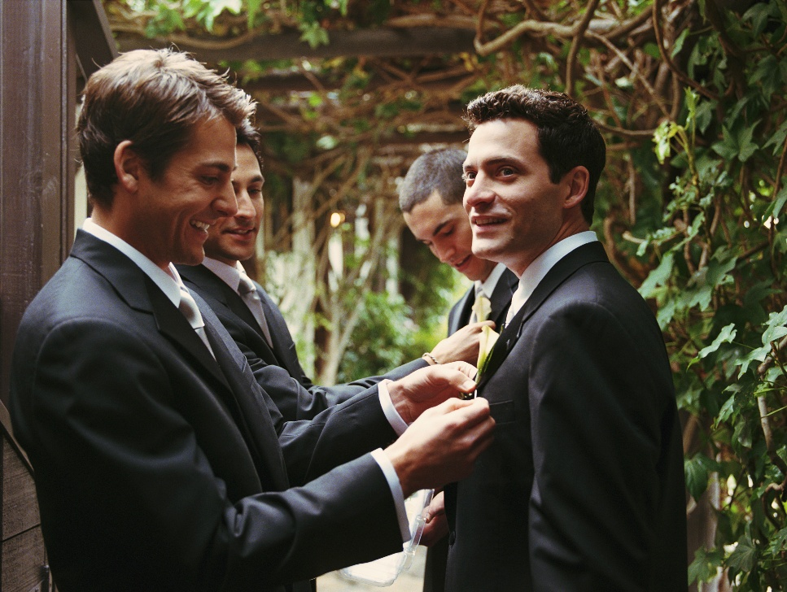
Komandinis darbas ir lyderystė. Kaip sumotyvuoti mokytojus?
Pagarba ir pagyrimai Vienas iš efektyviausių būdų motyvuoti ir įkvėpti savo dėstytojus yra juos girti ir gerbti. Rodydami dėkingumą už jų atsidavimą ir sunkų darbą, leidžiate jaustis vertinamu.

Slide 25
Komandinis darbas ir lyderystė. Kaip sumotyvuoti mokytojus?
Štai keletas kanalų, kuriuos galite naudoti mokytojų motyvacijai didinti, suteikdami visuomenės pritarimą: Nedideli susirinkimai Masiniai el. laiškai Mokyklos informaciniai biuleteniai Visos mokyklos susirinkimai Vietinė žiniasklaida Socialinė žiniasklaida Pranešimai savivaldos ar kitos valdžios administracijai

Slide 26
Komandinis darbas ir lyderystė. Kaip sumotyvuoti mokytojus?
Vertinkite mokytojus, kurie viršija lūkesčius Kiekviena švietimo įstaiga turi mokytojus, kurie pranoksta lūkesčius, įdėdami papildomų pastangų savo mokiniams ir kolegoms be priekaištų. Tačiau jų pastangos dažnai lieka nepastebėtos ir neįvertintos. Šių mokytojų atpažinimas ir pripažinimas suteikia jiems patvirtinimą ir gali būti stimulas kitiems darbuotojams.

Slide 27
Komandinis darbas ir lyderystė. Kaip sumotyvuoti mokytojus?
Būkite prieinami mokytojams Kad jūsų dėstytojai jaustųsi patogiai ir motyvuoti, išlikite kuo prieinamesni, kad galėtumėte spręsti mokytojų problemas ir klausimus. Vien pripažindami, kad administratoriai gali padėti išspręsti jiems rūpimus klausimus, mokytojai jausis labiau atsipalaidavę ir padrąsinti.

Slide 28
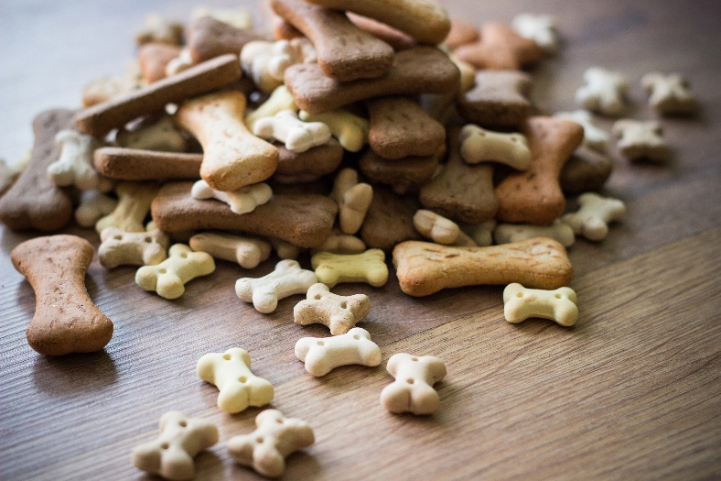
Komandinis darbas ir lyderystė. Kaip sumotyvuoti mokytojus?
Sukurkite patrauklią atlygio/vertinimo programą mokytojams Kurdami atlygio programas savo mokiniams, nepamirškite sukurti vienodai išskirtines atlygio programas savo pedagogams.

Slide 29
Komandinis darbas ir lyderystė. Kaip sumotyvuoti mokytojus?
Įsiklausykite į savo mokytojų rūpesčius Be apčiuopiamų pasiekimų įvertinimo, įsitikinkite, kad įsiklausote į savo mokytojų atsiliepimus ir rūpesčius.
Tai visada yra svarbi pareiga, bet ji ypač reikalinga, kai įgyvendinate naują iniciatyvą, pokytį.

Slide 30
Komandinis darbas ir lyderystė. Kaip sumotyvuoti mokytojus?
Leiskite kilti ir skleistis jų idėjoms Sukurkite platformą pedagogams dalytis savo novatoriškomis idėjomis ir jas atšvęsti ar pagerbti.
Mokytojai turi didžiulę kompetenciją ir įvairias perspektyvas. Suteikus platformą jiems dalytis su kitais, ne tik patvirtinamas ir palaikomas jų darbas, bet ir suteikiama galimybė kitiems mokytis.

Slide 31
Kaip komunikuoti su tais, kurie nenori klausytis arba jau turi savo išankstinę nuomonę (nuostatą) ir net neketina jos keisti. Kokiais efektyviais būdais „prisibelsti“ į akivaizdžiai ignoruojančias institucijas/mokinių tėvus/bendradarbiavimo partnerius.
Visi jie turi priežasčių, kodėl taip yra. Reikia jas išsiaiškinti ir aplinkybes pakeisti arba sukurti naujas aplinkybes. Daugelis žmonių daugeliu klausimų turi išankstinę nuomonę ar net nuostatas ir tai yra NORMALU.

Slide 32
Kaip efektyviai komunikuoti su tėvais?
Yra keletas tėvų tipų.
Bet dažniausiai yra dviejų nuostatų žmonės, kuriuos sąlyginai galima skirstyti į laimingus ir nelaimingus dėl situacijos ar savo vaikų.
Su abiem tipais yra dvi skirtingos komunikacijos strategijos ir taktikos. Vieni nori kuo mažiau bendrauti ir sulaukti pagarbos, kiti – pagalbos ir patarimų.

Slide 33
Daugeliui darbų perkėlus į virtualias aplinkas sumažėjo kontaktinio bendravimo atvejų. Domina, kaip derinti skaitmeninę ir kontaktinę komunikaciją siekiant efektyviausio rezultato.
Krizių komunikacijos taisyklės sako, kad apie gerus dalykus galima pranešti ir virtualiai, o blogos žinios ar tragedijos turi būti pranešamos, aptariamos tik gyvai.
Ir jokiu būdu ne kaip nors kitaip

Slide 34
Kaip pateikti nepatogius, nemalonius dalykus bendruomenei? Kaip veikti, kad informacija pasiektų adresatą? Kaip tą užtikrinti?
Nepatogūs ir nemalonūs dalykai nėra didelė bėda. Tačiau jei jie yra tik nemalonūs, tuomet labai svarbu turėti ne tik paaiškinimą priežasčių, bet ir vadinamąjį „kompensacinį“ mechanizmą.

Slide 35
Kaip komunikuoti komandoje dėl vidinių kolegų nesutarimų? Pokalbiai asmeniniai nepadeda
Reikalinga papildoma informacija apie situaciją ir nesutarimus bi jų priežastis, nes tai yra ne tik komunikacinė krizė.
Kartais tenka keisti situaciją, kartais ir komandos dalį. Galima ir gyventi su tokia situacija.

Slide 36
Kokie kanalai veikia efektyviausiai ikimokyklinėje įstaigoje komunikuojant su tėvais ir kolegomis? Kodėl svarbu nenaudoti asmeninio elektroninio pašto darbinei komunikacijai? Ar yra nemokamas outlook?
Komunikacijai reikia kelių kanalų. Bendri susirašinėjimo kambariai ar grupės labai tinka informacinio pobūdžio žinutėms, įvykiams aptarti. Tematiniai kambariai ar grupės skirti vienkartiniam darbui ar projektui.

Slide 37
Kuo toliau tuo sunkiau žmonės bendrauja naudodamiesi el. paštu. Koks kitas efektyvesnis būdas būtų?
Visų pirma, svarbu riboti komunikaciją ir laikytis higienos. Tyrimai ir praktika rodo, kad nestruktūruota, algoritmais neparemta epistoliarinio žanro komunikacija vargina ir sekina žmones bei jų gebėjimą suprasti informaciją.

Slide 38
Kai kurie darbuotojai laiku nereaguoja į siunčiamą informaciją arba vėluoja ją pateikti. Ar tai gali būti susiję su informacijos sklaidos organizavimu, ar vis dėlto tai labiau asmeninės atsakomybės klausimas? Ir kodėl dažnai susiklosto situacija, kai atsakomybė už tokius nesklandumus tenka tik administracijai?
Informacijos siuntėjas, jei jis suinteresuotas informacijos sklaida, visada yra atsakingas už efektyvią komunikaciją, jos kanalus, būdus ir efektus. Komunikacijoje labai svarbus aspektas – gavėjo NAUDA.

Slide 39
Bendravimo ypatumai su agresyviai (žodine forma) nusiteikusiais lankytojais (dažniausiai tėvais). Kaip išvengti konfliktų bendraujant su tėvais?
Visada išklausyti, skirti laiko daugiau nei įprastai.
Konfliktų vengimas nėra sprendimas. Sprendimas yra pasiūlymas kitokios darbotvarkės. Dažniausiai tai yra pagalba, parama, patarimai arba…

Slide 40
Profesinė sąjunga-darbo taryba-vadovai ar įmanoma viena kryptis, darni lyderystė per dialogą. Kokie būdai kurti vienijančius santykius?
Įmanoma siekiant bendros naudos. Paprastai geriausiai sekasi gaunant finansinę naudą arba dalinantis sėkme. Darni lyderystė beveik neįmanoma, jei yra du lyderiai greta vienas kito. Tai yra konkurencija

Slide 41
NK klausimas O. Lapinui: Patarkite, kaip sėkmingai egzistuoti šiame pasaulyje?
Aš manau, kad išgelbės humoras. Kas mums liko – tai požiūris, galimybė patiems pasižiūrėti, kas su mumis vyksta. Jei mes į tai žiūrime labai rimtai, mes turime pripažinti, kad pasaulis yra siaubingas. Jis nepalieka mums nieko švento, nesuteikia jokio orientyro, palieka mus likimo valiai, sukuria iliuziją, kad kažkokie britų mokslininkai išspręs mūsų problemas...
Tad jei mes esame laisvi, tai laisvi ir pasirinkti savo požiūrį. O tas požiūris iš tam tikros distancijos ir turėtų būti humoristinis. Jei mes sugebame juoktis iš pasaulio, mes tampame laisvesni.

Slide 42
Ačiū
Dainius Radzevičius
+37061263838
dainius@dainius.org
https://dainius.org

